Slide 1
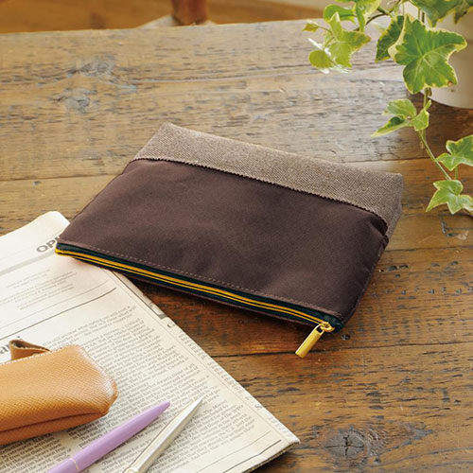
【提案書】
ツイ―ディア レギュラーポーチ
特徴
ツイード生地を使用することにより温かみを持たせた、シンプルながらもオシャレなレギュラーポーチ。すっきりとしているためバッグインバッグにも最適で、特典用などにも人気です。
納期
納期スペース
仕様
素材：ポリエステル・ポリエステル(ＰＶＣコーティング)・ナイロン・亜鉛合金
サイズ：約20×2.5×13cm
包装：ポリ袋入り
お見積
お見積りスペース

